Slide 1
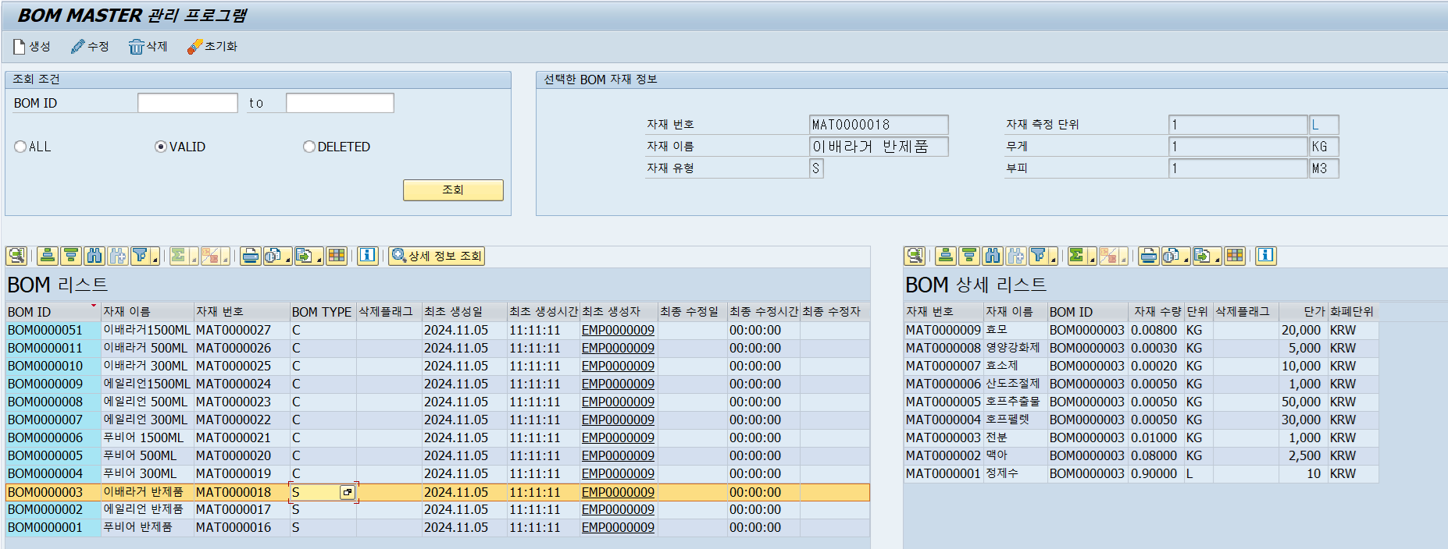
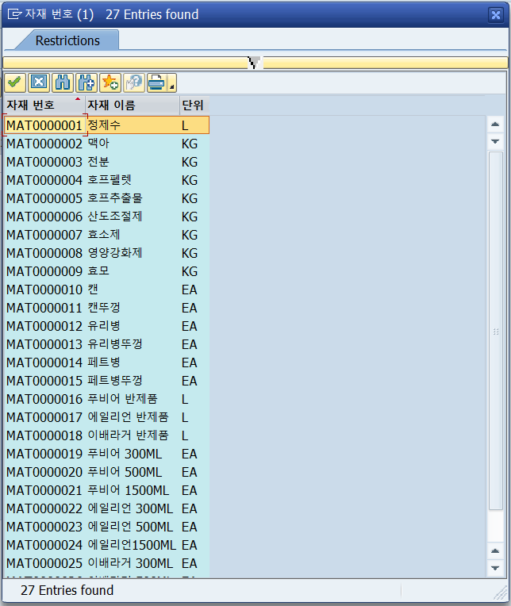
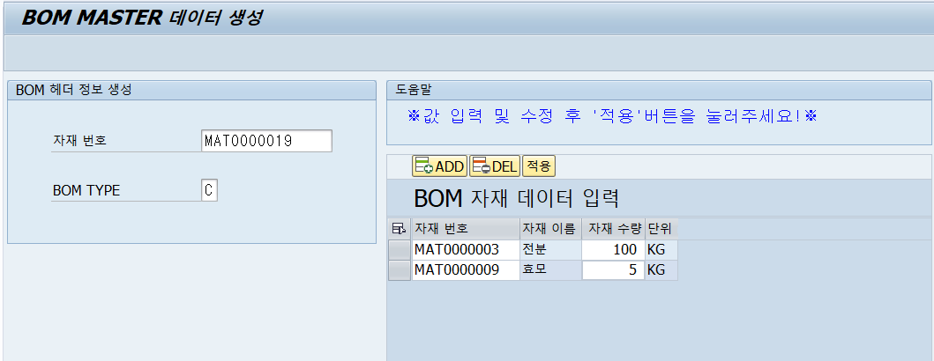
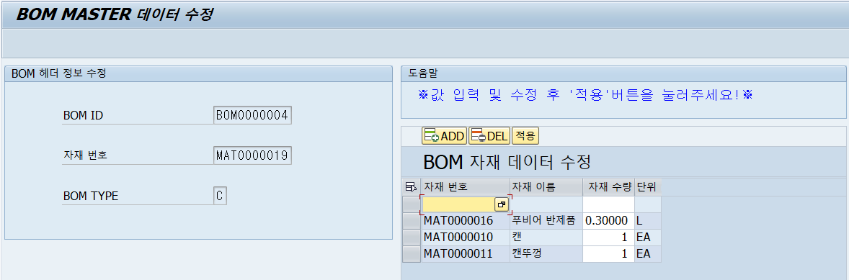
기능/개요 | BOM MASTER 관리 | 프로그램명 | SAPMZBPP0020 | T-CODE | ZBPP0020 | 팀명 | 보리보리SAP
설계자 | 김건희 |  |  |  |  | 모듈 | PP
개발자 | 김재하 | 작성일 | 2024. 12. 04 | 개발완료일자 | 2024. 10. 31 | 개발언어 | ABAP
스토리보드 |  |  |  | 화면레이아웃
1. Description
프로그램 설명 : BOM MASTER 데이터 생성, 수정, 조회, 삭제
조회 조건에 따라 BOM 데이터를 조회할 수 있다.
조회된 ALV에서 하나의 행을 선택 후 수정 버튼을 누를 경우 해당 데이터를 수정할 수 있다.
조회된 ALV에서 하나의 행을 선택 후 삭제 버튼을 누를 경우 해당 데이터의 삭제플래그가 변경된다.
생성 버튼을 누를 경우 신규 BOM 데이터를 생성할 수 있다.
생성 및 수정 시 자재 번호 SEARCH HELP를 통해 자재 번호, 자재 이름, 단위를 자동으로 입력할 수 있다.
2. Tables
BOM Header 테이블 (ZTBPP0070), BOM Item 테이블 (ZTBPP0071), n 자재 Master 테이블 (ZTBMM1010), 사원 Master 테이블 (ZTBSD1030), 자재 TEXT 테이블 (ZTBMM1011)

Slide 2
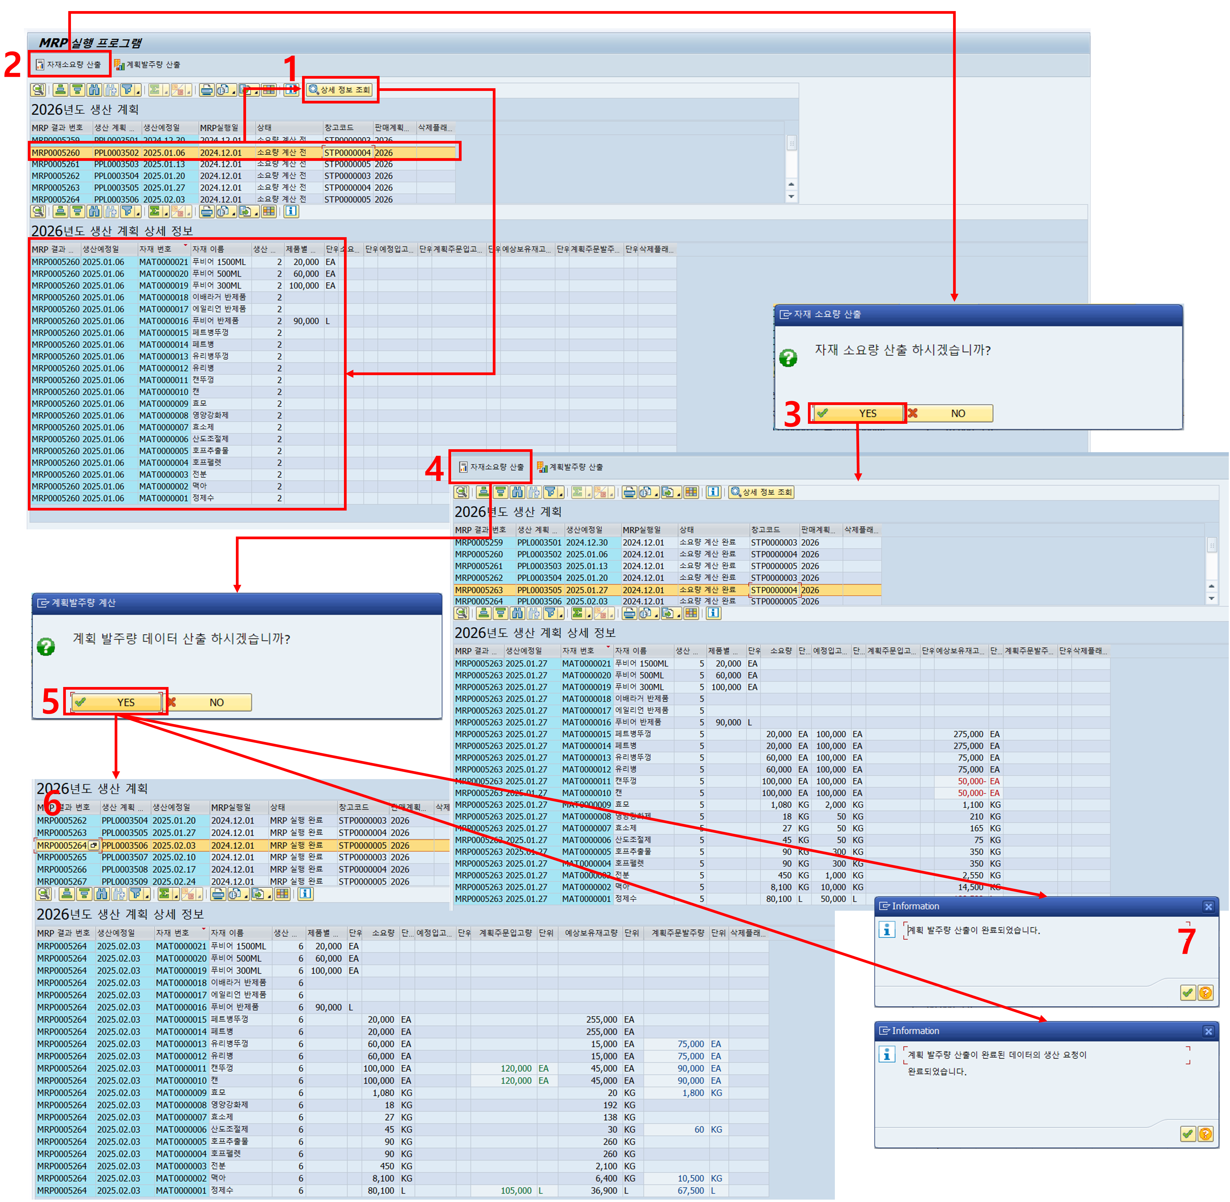
기능/개요 | MRP 실행 | 프로그램명 | SAPMZBPP0080 | T-CODE | ZBPP0080 | 팀명 | 보리보리SAP
설계자 | 김건희 |  |  |  |  | 모듈 | PP
개발자 | 김재하 | 작성일 | 2024. 12. 04 | 개발완료일자 | 2024. 11. 19 | 개발언어 | ABAP
스토리보드 |  |  |  | 화면레이아웃
1. Description
프로그램 설명 : MRP 실행
생산 계획의 생산 예정 제품과 그에 따른 반제품 데이터가 함께 조회된다.
"자재 소요량 산출' 버튼 클릭 시 각 생산 제품에 대한 구매 자재 소요량이 계산된다. 구매 자재 소요량, 정기 구매에 대한 입고 예정량, 현 재고 현황을 고려하여 예상보유재고량 데이터를 계산한다.
"소요량 계산이 완료된 상태에서 '계획 발주량 산출' 버튼 클릭 시 계획주문발주량과 계획주문입고량 데이터를 계산한다. 각 자재 별 리드 타임과 예상보유재고량 필드의 마이너스 데이터를 고려하여 전체 계획에 대한 생산과 구매 계획이 수립된다.
계획 발주량 산출 완료 후에 해당 생산계획에 대한 생산 요청 데이터가 일괄 생성된다."
2. Tables
MRP 결과 Item 테이블(ZTBPP0081), MRP 결과 Header 테이블 (ZTBPP0080), 생산계획 Header 테이블 (ZTBPP0010), 생산계획 Item 테이블 (ZTBPP0011), 재고 현황 DATA 관리 테이블 (ZTBMM0030), 생산요청 Header 테이블 (ZTBPP0020), 생산요청 Item 테이블 (ZTBPP0021), 자재 Master 테이블 (ZTBMM1010), 창고 Master 테이블 (ZTBMM1030).

Slide 3
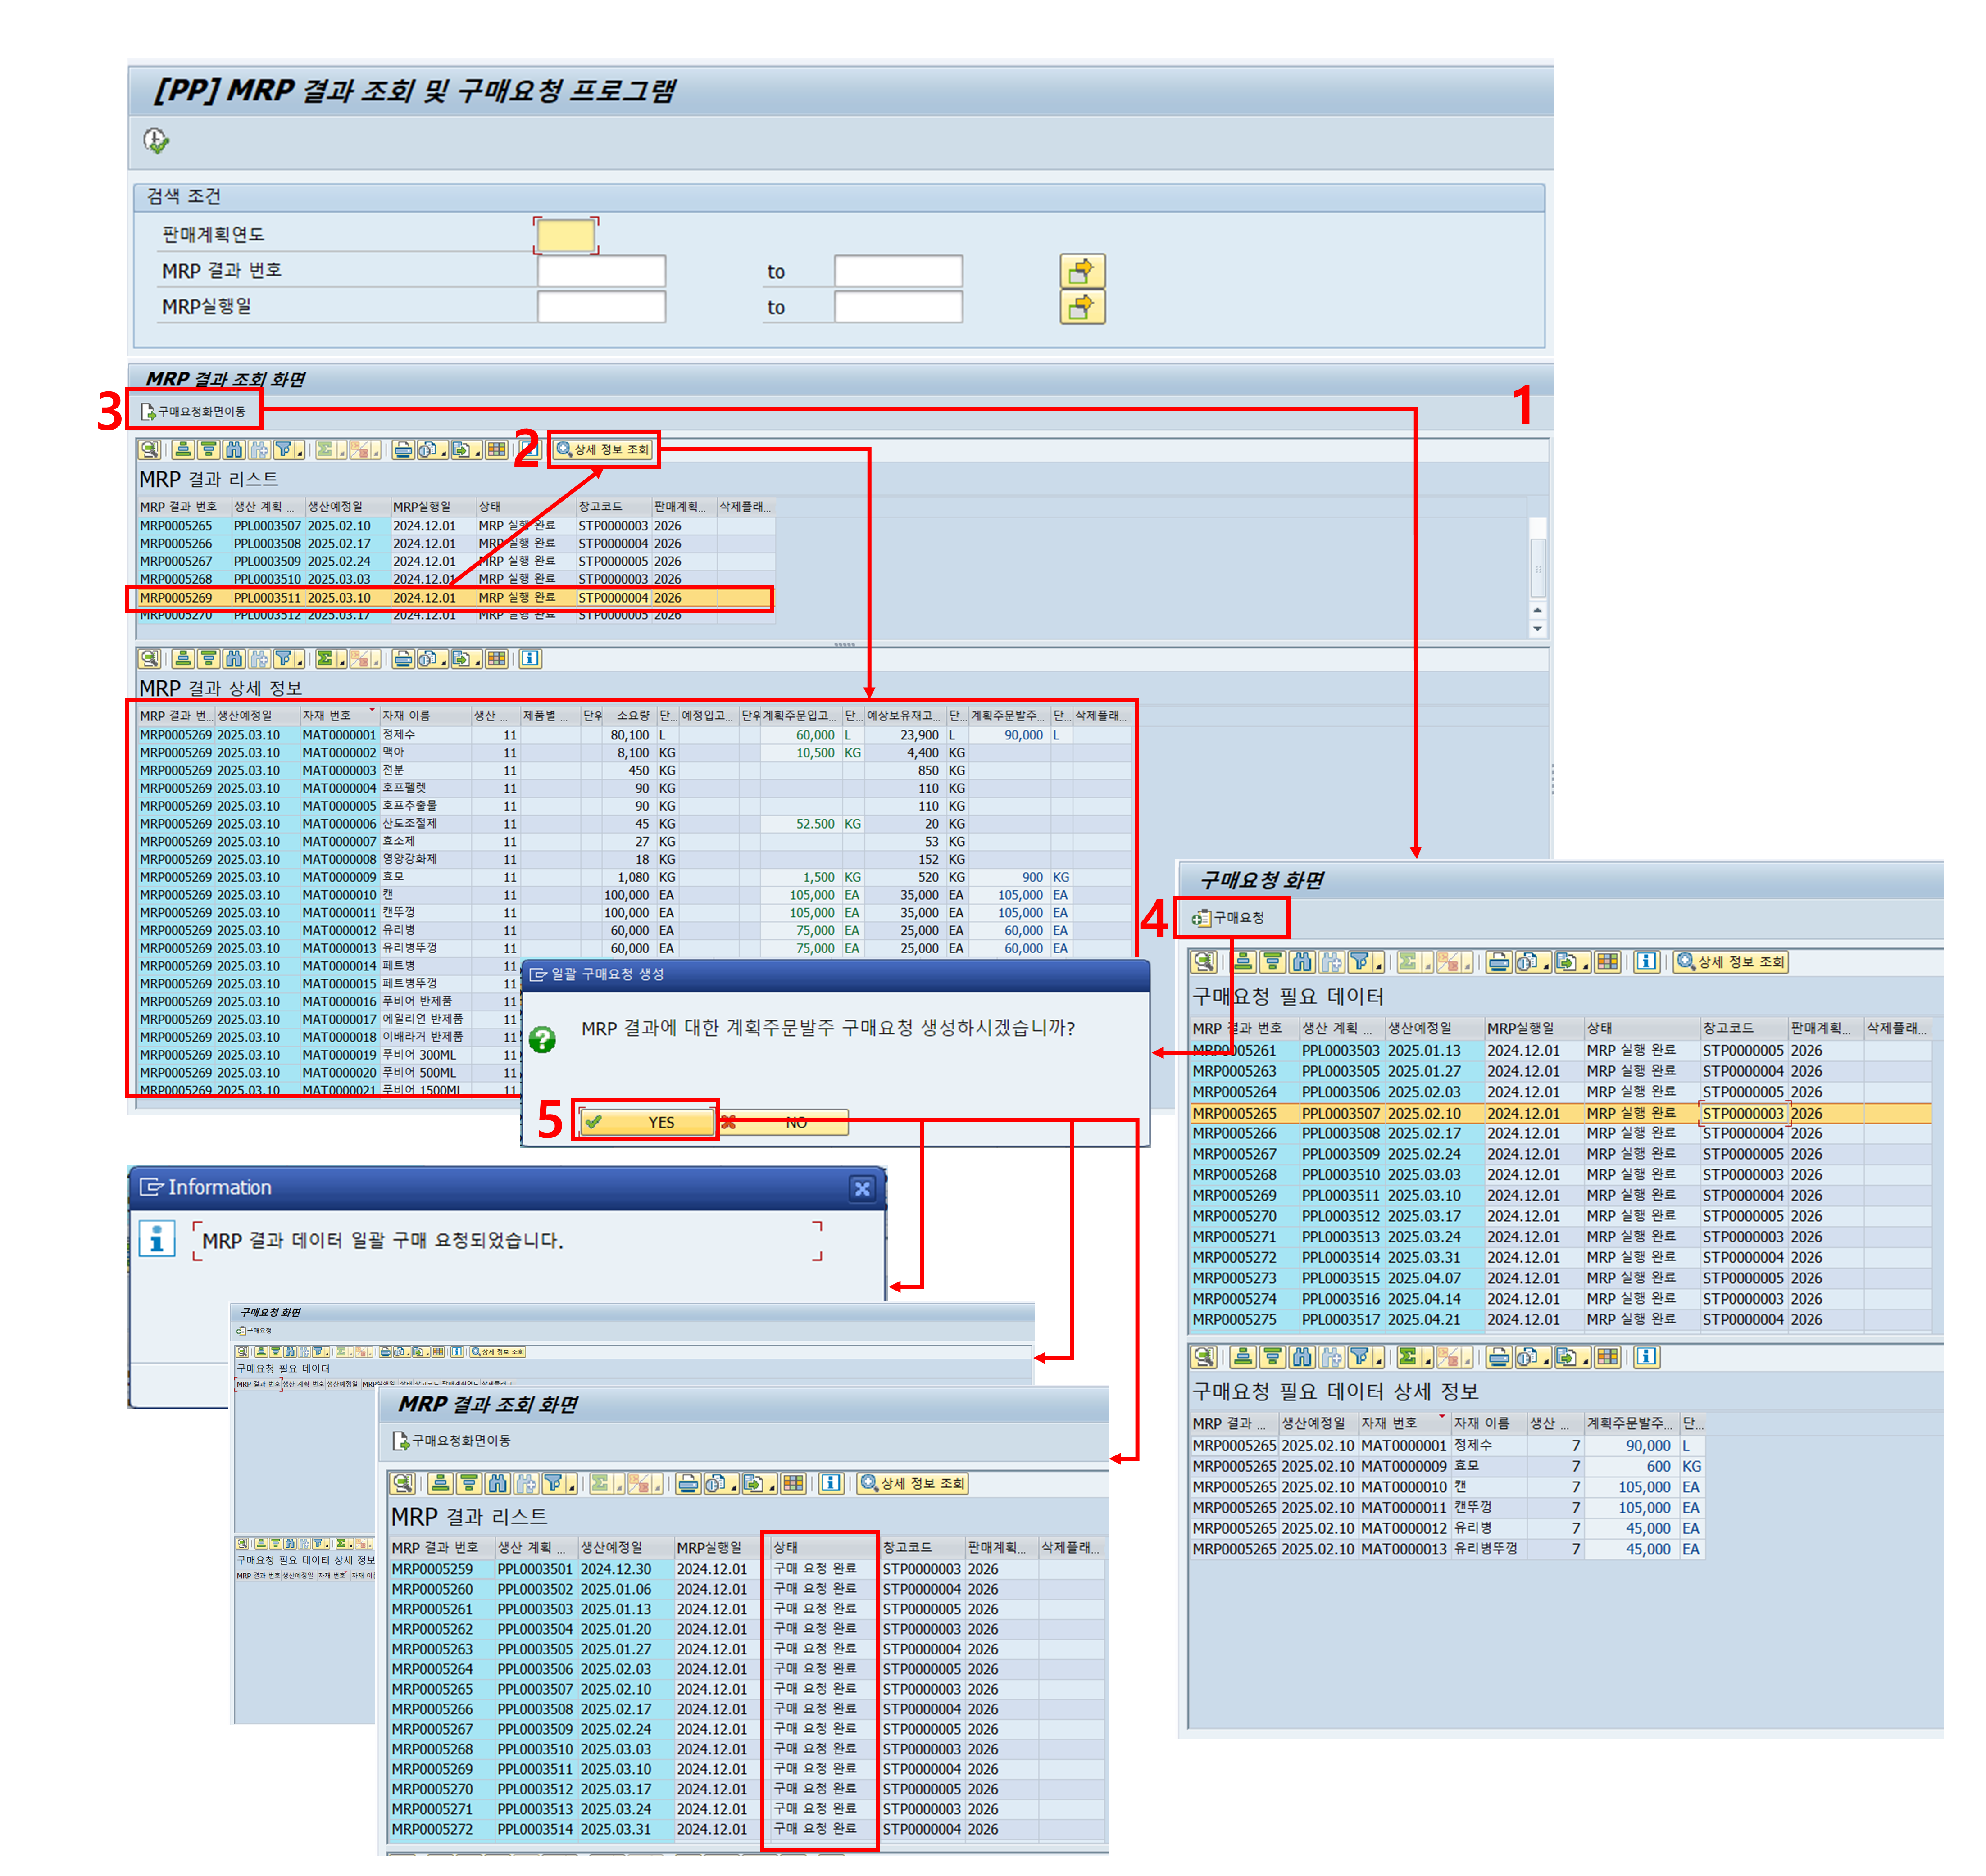
기능/개요 | MRP 결과 조회 및 구매요청 | 프로그램명 | ZBRPP0030 | T-CODE | ZBRPP0030 | 팀명 | 보리보리SAP
설계자 | 김건희 |  |  |  |  | 모듈 | PP
개발자 | 김재하 | 작성일 | 2024. 12. 04 | 개발완료일자 | 2024.11.23 | 개발언어 | ABAP
스토리보드 |  |  |  | 화면레이아웃
1. Description
프로그램 설명 : MRP 결과 데이터 조회, 일괄 구매요청 데이터 생성
검색 조건에 따른 MRP 결과 데이터가 조회된다.
‘구매요청화면으로이동' 버튼 클릭 시 구매 요청 필요 데이터 조회 화면으로 이동한다.
생산 주차의 자재별 구매 필요 수량 데이터가 조회된다.
구매 요청' 버튼 클릭 시 해당 구매 필요 데이터에 대한 구매요청 데이터가 일괄 생성된다.
2. Tables
MRP 결과 Header 테이블 (ZTBPP0080), MRP 결과 Item 테이블 (ZTBPP0081), 구매요청 Header 테이블 (ZTBMM0010), 구매요청 Item 테이블 (ZTBMM0011).

Slide 4
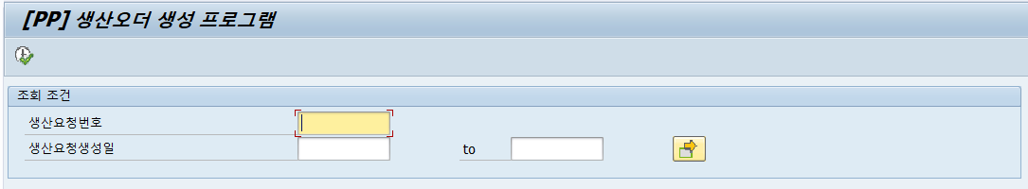
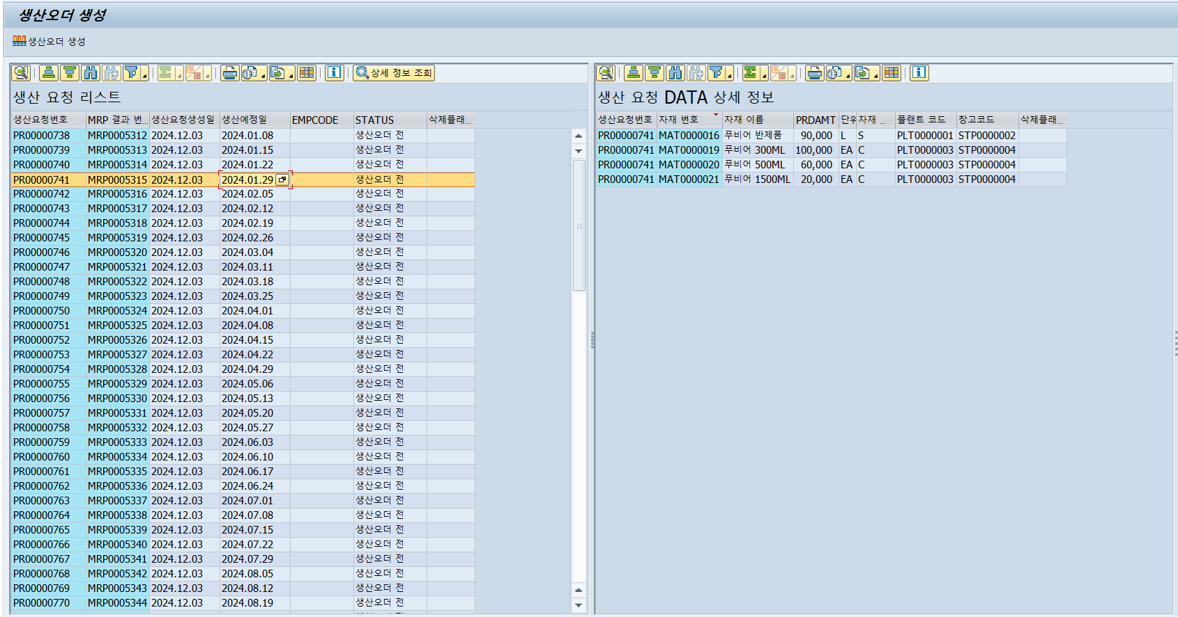
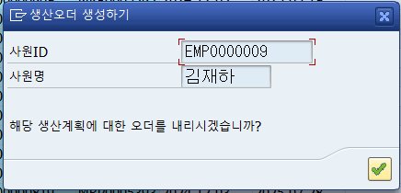
기능/개요 | 생산 오더 생성 | 프로그램명 | ZBRPP0040 | T-CODE | ZBRPP0040 | 팀명 | 보리보리SAP
설계자 | 김건희 |  |  |  |  | 모듈 | PP
개발자 | 김재하 | 작성일 | 2024. 12. 04 | 개발완료일자 | 2024.11.23 | 개발언어 | ABAP
스토리보드 |  |  |  | 화면레이아웃
1. Description
프로그램 설명 : 생산 요청 데이터 조회, 생산 오더 데이터 생성
조회 조건에 따라 생산 요청 데이터를 조회할 수 있다.
조회된 ALV에서 하나의 행을 선택 후 ‘생산 오더 생성’ 버튼 클릭 시 해당 데이터에 대한 생산 오더 데이터가 생성된다.
2. Tables
생산요청 Header 테이블 (ZTBPP0020), 생산요청 Item 테이블 (ZTBPP0021), 사원 Master 테이블 (ZTBSD1030), 생산 오더 Header 테이블 (ZTBPP0030), 생산 오더 Item 테이블 (ZTBPP0031)

Slide 5
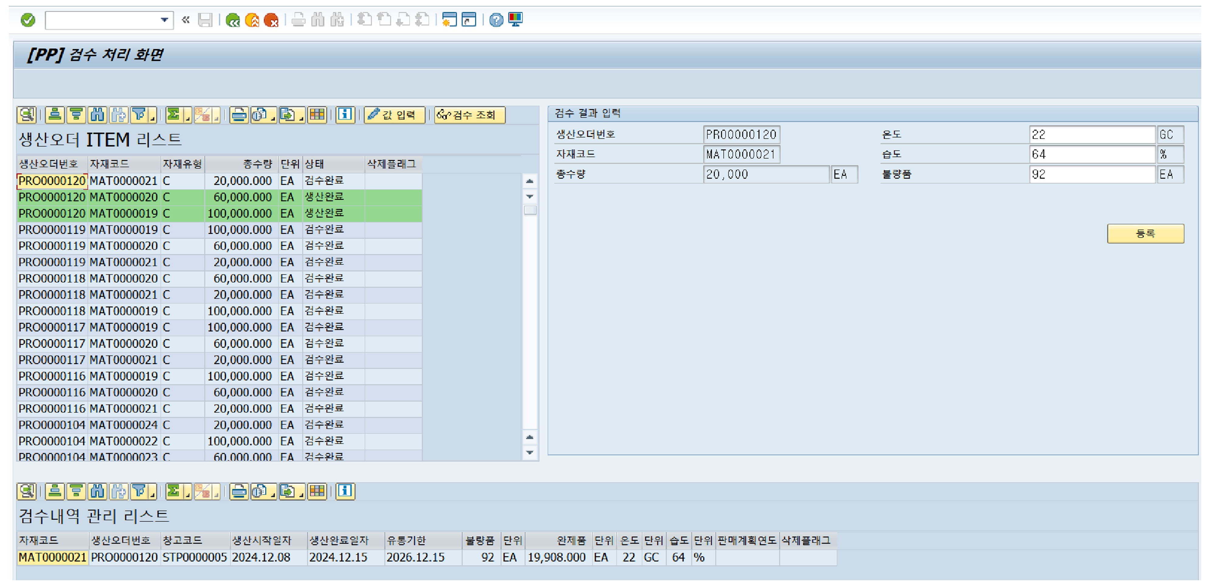
기능/개요 | 검수 처리 | 프로그램명 | ZBRPP0060 | T-CODE | ZBRPP0060 | 팀명 | 보리보리 SAP
설계자 | 김재하 |  |  |  |  | 모듈 | PP
개발자 | 김건희 | 작성일 | 2024. 12. 04 | 개발완료일자 | 2024. 11 .30 | 개발언어 | ABAP
스토리보드 |  |  |  | 화면레이아웃
1. Description
프로그램 설명 : 검수 처리 프로그램
생산오더 ITEM 리스트에서 생산 완료된 ROW만 초록색으로 표시
생산 완료된 ROW를 선택하고 값 입력 버튼을 누르면 검수 결과 입력으로 값이 들어 감
검수 결과 입력에서 온도 습도 불량품 입력 후 등록 버튼을 누르면 검수 내역 테이블에 INSERT 그리고 검수내역 관리 리스트에 바로 업데이트
2. Tables
검수 내역 관리 테이블 (ZTBPP0040)

Slide 6
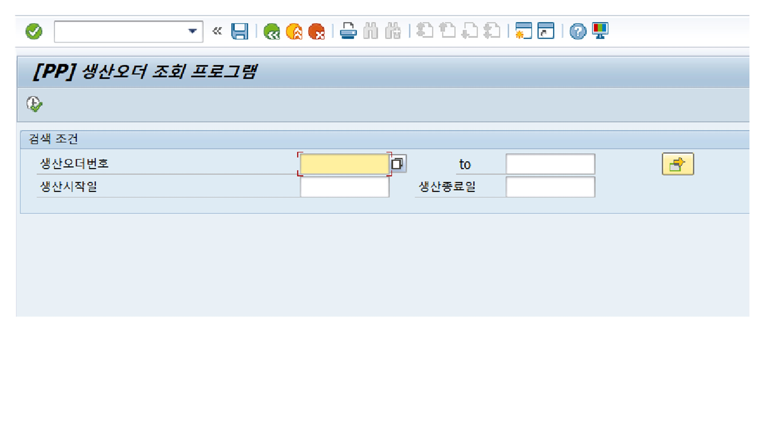
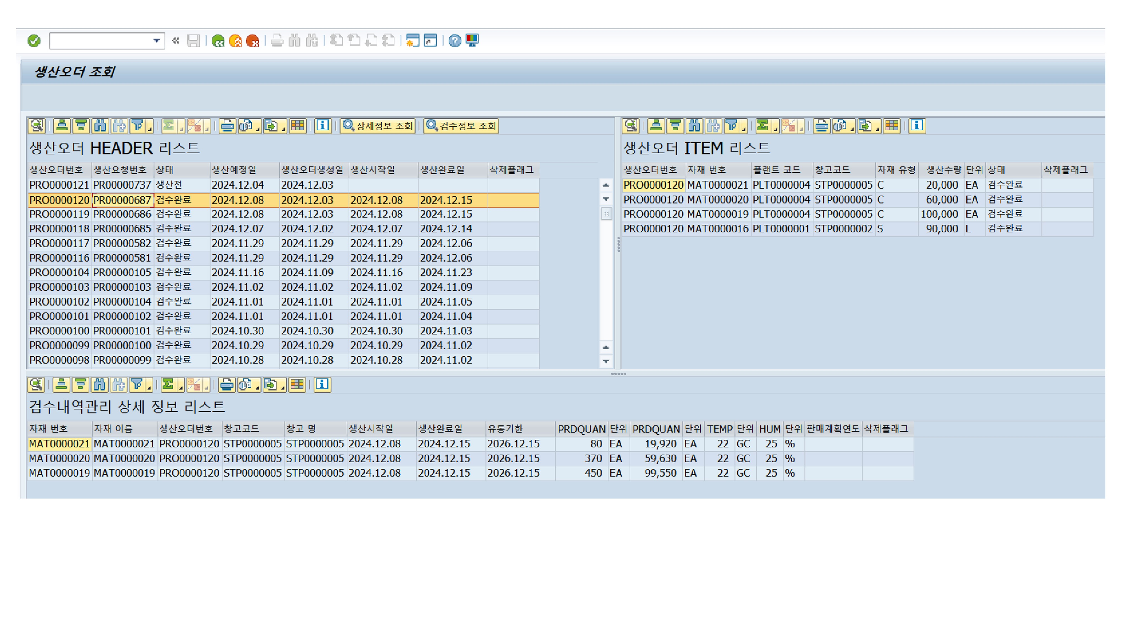
기능/개요 | 생산오더 조회 | 프로그램명 | ZBRPP0070 | T-CODE | ZBRPP0070 | 팀명 | 보리보리 SAP
설계자 | 김재하 |  |  |  |  | 모듈 | PP
개발자 | 김건희 | 작성일 | 2024. 12. 04 | 개발완료일자 | 2024. 11 .21 | 개발언어 | ABAP
스토리보드 |  |  |  | 화면레이아웃
1. Description
프로그램 설명 : 생산오더 조회 프로그램
검색 조건을 입력하고 실행 하면 생산오더 HEADER 리스트에 값을 표시
상세정보 조회 버튼 클릭 시 생산오더 ITEM 리스트에 상세 정보 표시
검수 정보 조회 버튼 클릭 시 검수내역 관리 상세 정보 리스트에 정보 표시
2. Tables
생산오더 HEADER 테이블 (ZTBPP0030)
생산오더 ITEM 테이블 (ZTBPP0031)
검수 내역 관리 테이블 (ZTBPP0040)

Slide 7
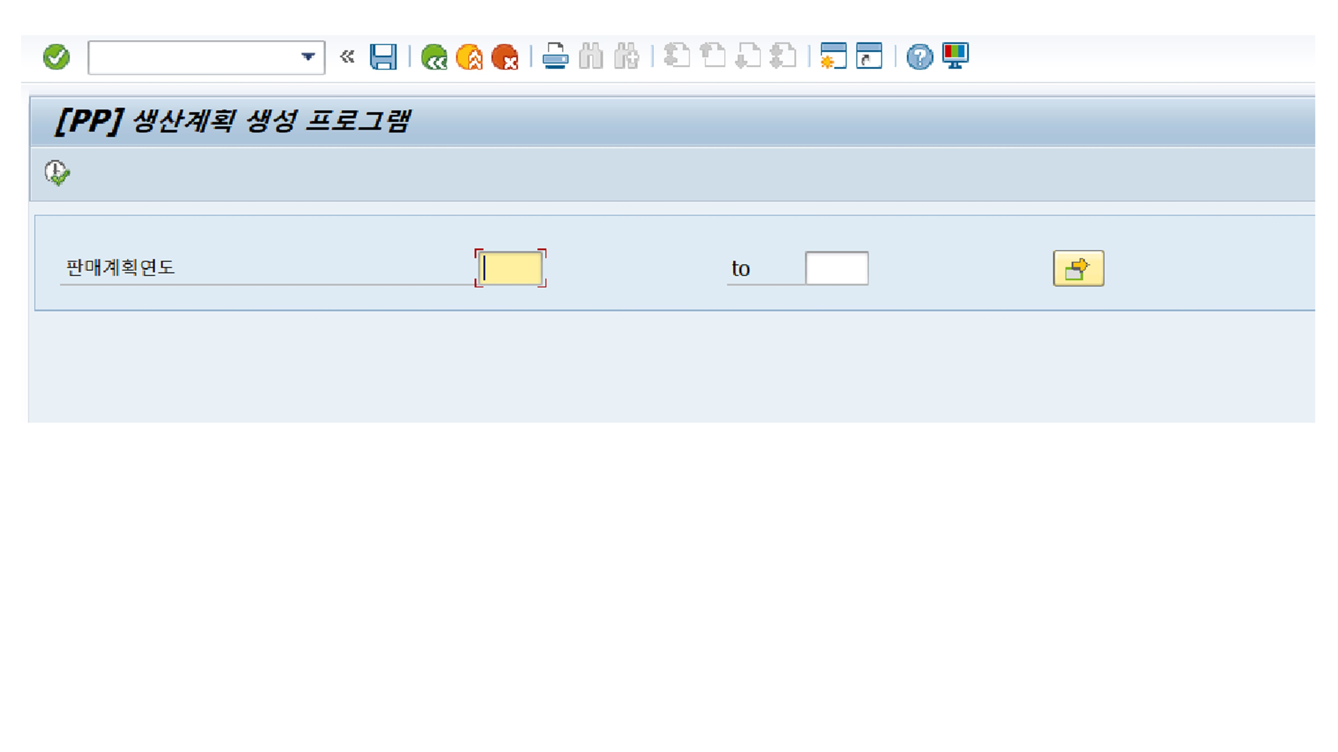
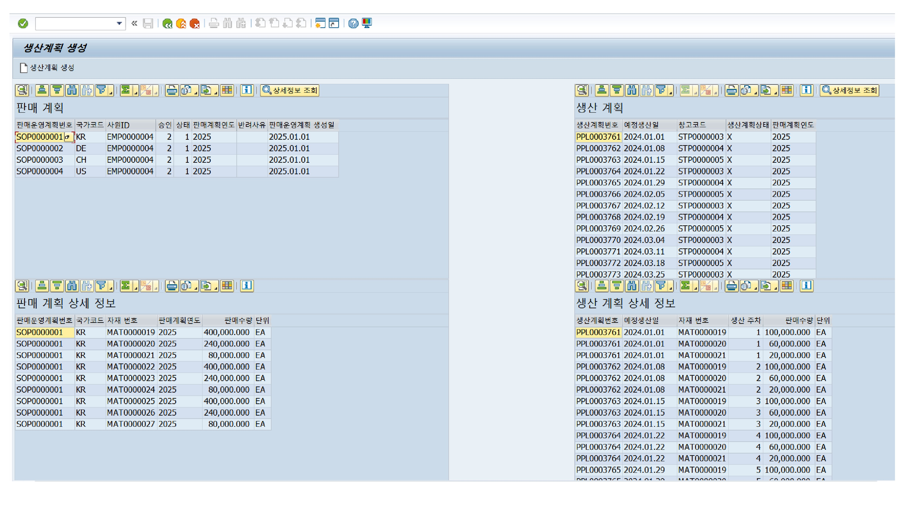
기능/개요 | 생산 계획 생성 | 프로그램명 | ZBRPP0090 | T-CODE | ZBRPP0090 | 팀명 | 보리보리 SAP
설계자 | 김재하 |  |  |  |  | 모듈 | PP
개발자 | 김건희 | 작성일 | 2024. 12. 04 | 개발완료일자 | 2024. 11 .27 | 개발언어 | ABAP
스토리보드 |  |  |  | 화면레이아웃
1. Description
프로그램 설명 : 생산 계획 생성 프로그램
검색 조건을 입력하고 실행하면 해당 조건에 맞는 판매계획 정보가 판매계획에 표시
상세정보 조회 버튼 클릭 시 판매 계획 상세 정보 표시
생산계획 생성 버튼 클릭 시 생산 계획 생성 그리고 생산계획과 생산 계획 상세 정보에 표시
생산계획에서 ROW 하나 선택 후 상세정보 조회 버튼 클릭 시 해당하는 상세 정보 생산 계획 상세 정보에 표시
2. Tables
판매운영계획 HEADER (ZTBSD0010)
판매운영계획 ITEM (ZTBSD0011)
생산계획 HEADER (ZTBPP0010)
생산계획 ITEM (ZTBPP0011)

Slide 8
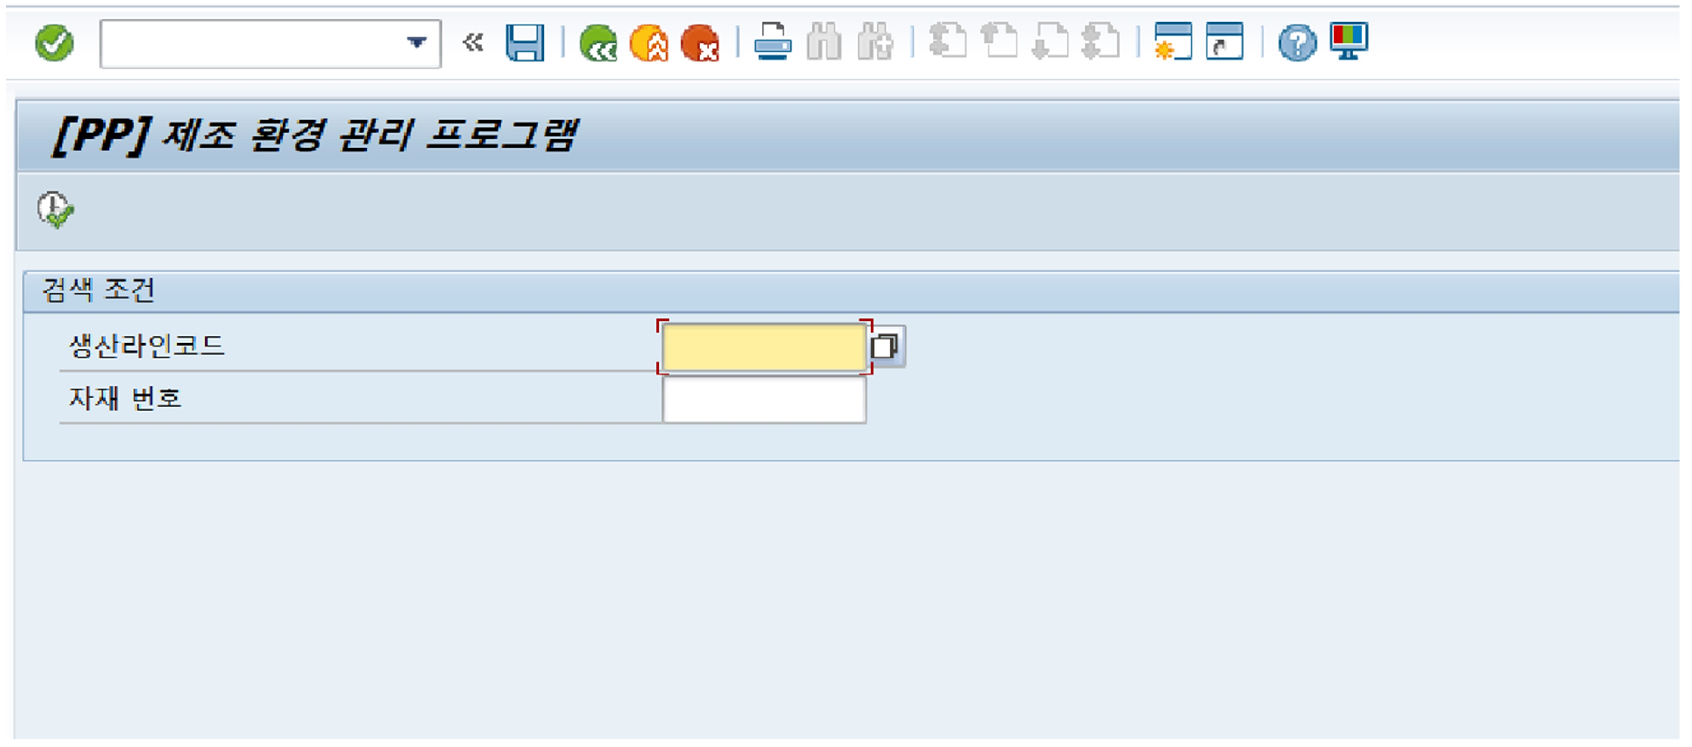
기능/개요 | 제조 환경 관리 | 프로그램명 | ZBRPP0080 | T-CODE | ZBRPP0080 | 팀명 | 보리보리 SAP
설계자 | 김재하 |  |  |  |  | 모듈 | PP
개발자 | 김건희 | 작성일 | 2024. 12. 04 | 개발완료일자 | 2024. 11 .22 | 개발언어 | ABAP
스토리보드 |  |  |  | 화면레이아웃
1. Description
프로그램 설명 : 제조 환경 관리 프로그램
검색 조건을 입력하고 등록 버튼을 누르면 그에 해당하는 정보를 생산 라인 리스트에 표시
생산 라인 리스트에서 한 ROW 선택 후 값 변경 버튼 클릭 시 생산 라인 제조환경에 값이 들어 감
수정 버튼 클릭 시 온도와 습도를 입력가능 그리고 저장 버튼 클릭 시 저장
2. Tables
공정환경 관리 테이블 (ZTBPP0050)

Slide 9
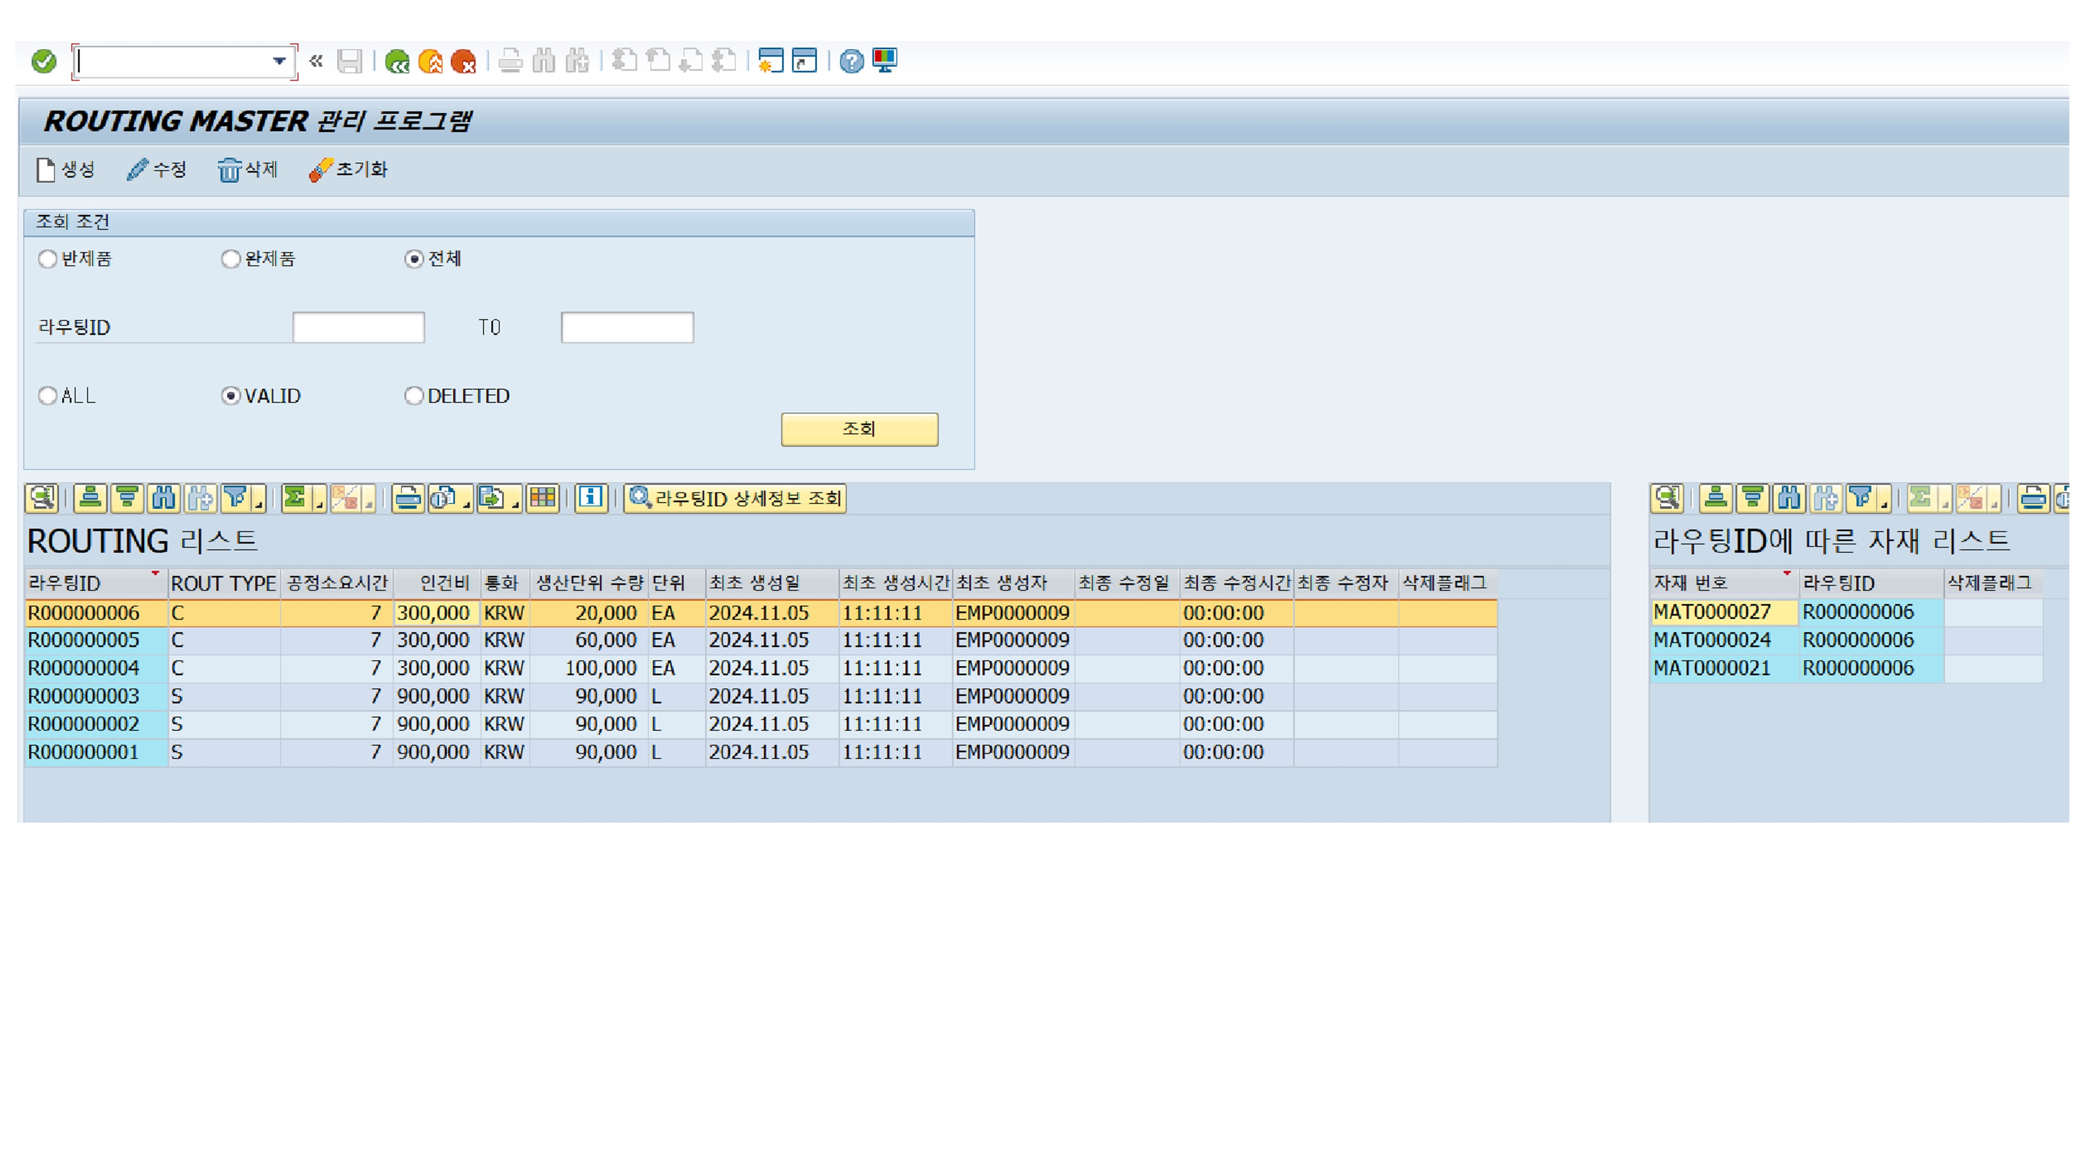
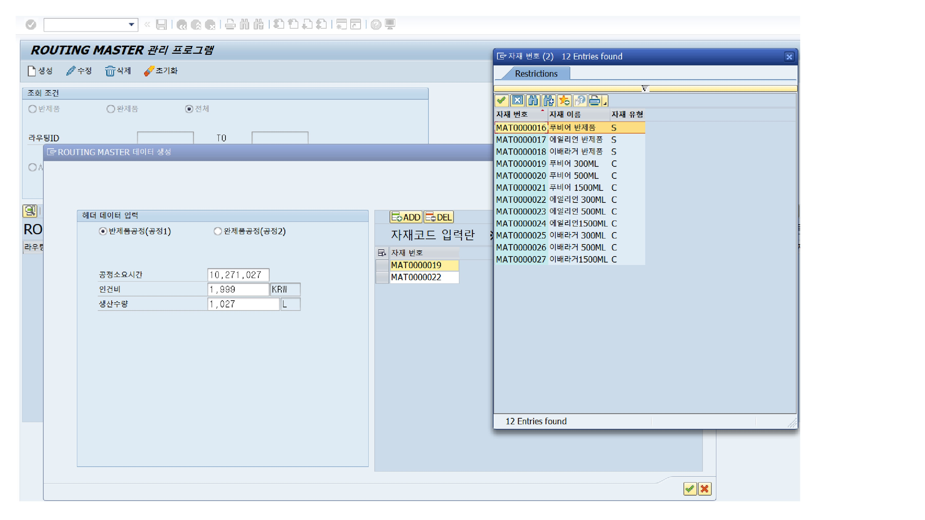
기능/개요 | ROUTING MASTER 관리 | 프로그램명 | SAPMZBPP0010 | T-CODE | ZBPP0010 | 팀명 | 보리보리 SAP
설계자 | 김재하 |  |  |  |  | 모듈 | PP
개발자 | 김건희 | 작성일 | 2024. 12. 04 | 개발완료일자 | 2024. 11 .25 | 개발언어 | ABAP
스토리보드 |  |  |  | 화면레이아웃
1. Description
프로그램 설명 : ROUTING MASTER 관리 프로그램
검색 조건을 입력하고 등록 버튼을 누르면 그에 해당하는 값을 ROUTING 리스트에 표시
생성 버튼 클릭 시 팝업을 띄우고 정보를 입력, 그리고 체크 버튼 클릭 시 컨펌 팝업을 띄어서 최종 확인 후 생성
하나의 ROW를 선택하고 수정 버튼 클릭 시 팝업을 띄우고 정보를 수정, 그리고 체크 버튼 클릭 시 컨펌 팝업을 띄어서 최종 확인 후 수정
하나의 ROW를 선택하고 삭제 버튼 클릭 시 컨펌 팝업을 띄어서 최종 확인 후 삭제
2. Tables
라우팅 Master HEADER 테이블 (ZTBPP0060)
라우팅 Master ITEM 테이블 (ZTBPP0061)

Slide 10
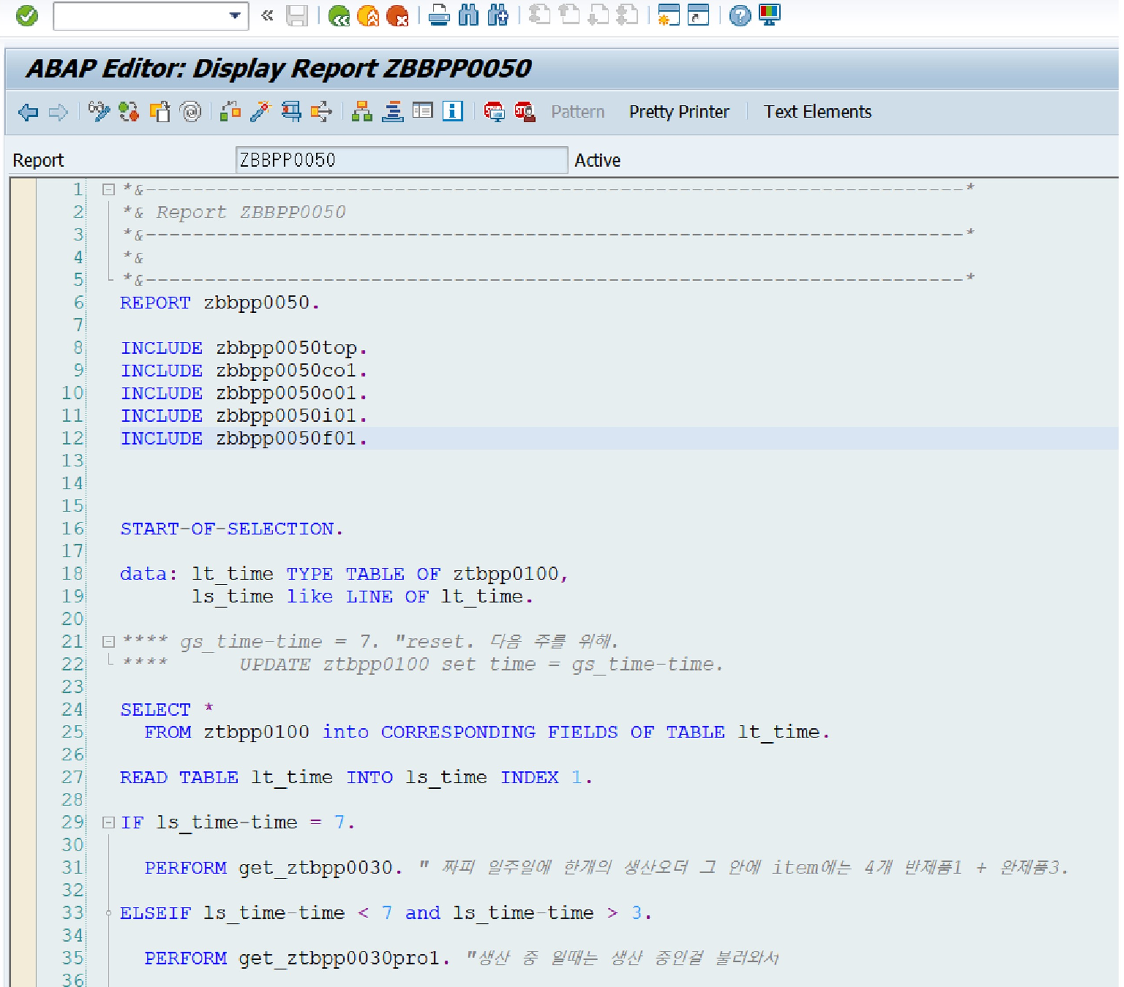
기능/개요 | 공정 관리 | 프로그램명 | ZBBPP0050 | T-CODE | ZBBPP0050 | 팀명 | 보리보리 SAP
설계자 | 김재하 |  |  |  |  | 모듈 | PP
개발자 | 김건희 | 작성일 | 2024. 12. 04 | 개발완료일자 | 2024. 12. 02 | 개발언어 | ABAP
스토리보드 |  |  |  | 화면레이아웃
1. Description
프로그램 설명 : 공정 관리 배치 프로그램
공정과정에 따라 생산오더, 자재현황, 자재문서, 전표 테이블에 정보 UPDATE 및 INSERT
2. Tables
생산오더 HEADER 테이블 (ZTBPP0030)
생산오더 ITEM 테이블 (ZTBPP0031)
자재현황 테이블 (ZTBMM0030)
자재문서 HEADER 테이블 (ZTBMM0040)
자재문서 ITEM 테이블 (ZTBMM0041)
전표 HEADER 테이블(ZTBFI0030)
전표 ITEM 테이블 (ZTBFI0031)

Slide 11
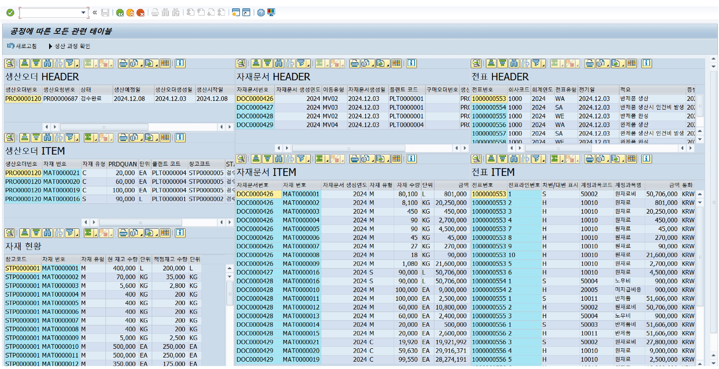
기능/개요 | 배치 조회 | 프로그램명 | ZBRPP0051 | T-CODE | ZBRPP0051 | 팀명 | 보리보리 SAP
설계자 | 김재하 |  |  |  |  | 모듈 | PP
개발자 | 김건희 | 작성일 | 2024. 12. 04 | 개발완료일자 | 2024. 11 .30 | 개발언어 | ABAP
스토리보드 |  |  |  | 화면레이아웃
1. Description
프로그램 설명 : 검수 처리 프로그램
1. 검색 조건을 입력하고 해당 정보 표시
2. Tables
생산오더 HEADER 테이블 (ZTBPP0030)
생산오더 ITEM 테이블 (ZTBPP0031)
자재현황 테이블 (ZTBMM0030)
자재문서 HEADER 테이블 (ZTBMM0040)
자재문서 ITEM 테이블 (ZTBMM0041)
전표 HEADER 테이블(ZTBFI0030)
전표 ITEM 테이블 (ZTBFI0031)

Slide 12
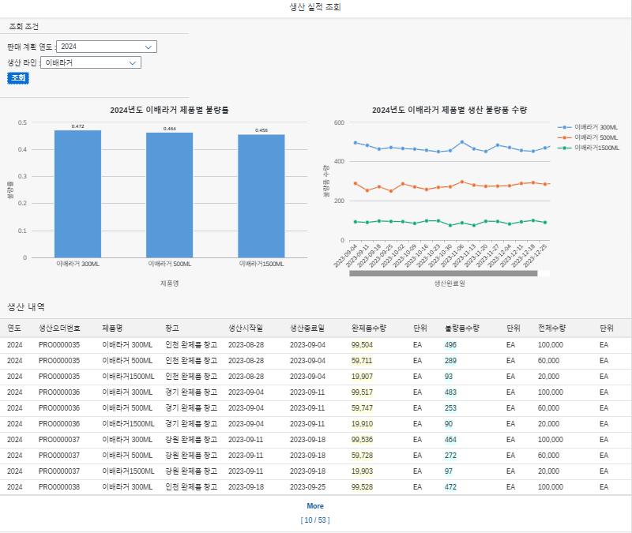
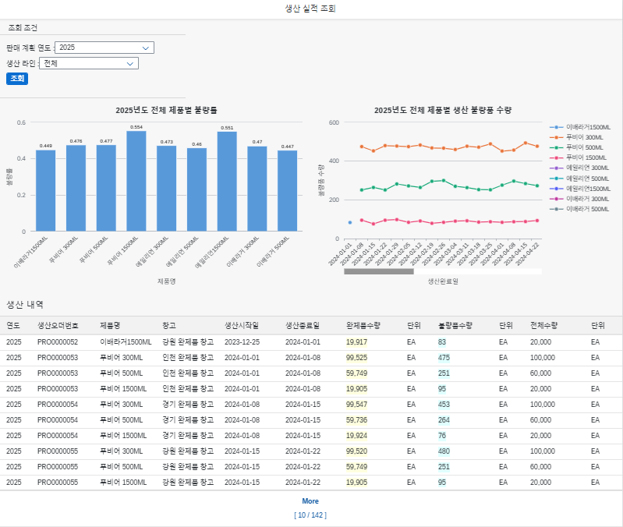
기능/개요 | 생산 실적 조회 | 프로그램명 | 생산 실적 조회 프로그램 | T-CODE |  | 팀명 | 보리보리SAP
설계자 | 김건희 |  |  |  |  | 모듈 | PP
개발자 | 김재하 | 작성일 | 2024. 12. 04 | 개발완료일자 | 2024. 12. 03 | 개발언어 | FIORI
스토리보드 |  |  |  | 화면레이아웃
1. Description
프로그램 설명 : 판매계획연도, 생산라인 별 불량률 조회
판매계획연도와 생산라인을 선택하면 그에 따른 전체 제품 별 불량률과 불량품 수량이 차트로 표시된다.
조회 조건에 따른 생산 완료된 생산 내역 데이터가 테이블에 표시된다.
2. Tables
검수내역관리 테이블 (ZTBPP0040), 자재 TEXT 테이블 (ZTBMM1011), n 창고 Master 테이블 (ZTBMM1030)

Slide 13
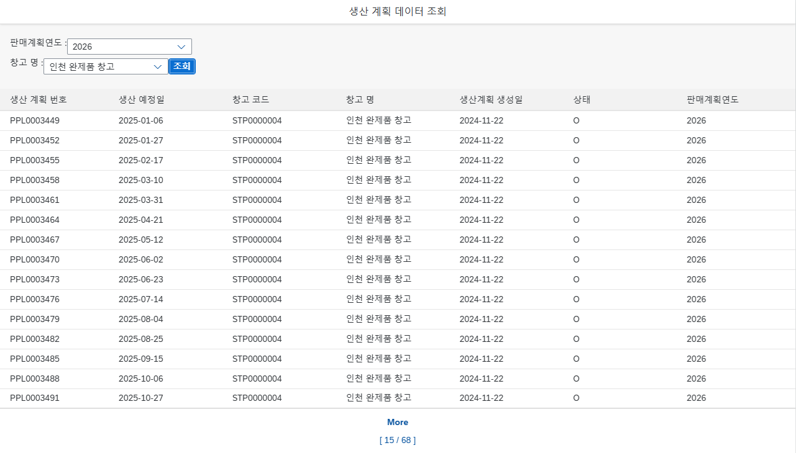
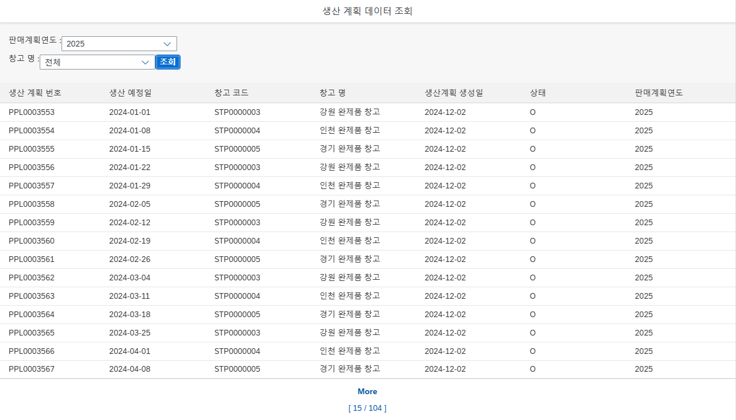
기능/개요 | 생산 계획 조회 | 프로그램명 | 생산 계획 조회 프로그램 | T-CODE |  | 팀명 | 보리보리SAP
설계자 | 김건희 |  |  |  |  | 모듈 | PP
개발자 | 김재하 | 작성일 | 2024. 12. 04 | 개발완료일자 | 2024. 12. 03 | 개발언어 | FIORI
스토리보드 |  |  |  | 화면레이아웃
1. Description
프로그램 설명 : 생산 계획 데이터 조회
판매계획연도와 창고 명을 선택하면 그에 따른 생산 계획 데이터가 테이블에 표시된다.
2. Tables
생산계획 Header 테이블 (ZTBPP0010), 창고 Master 테이블 (ZTBMM1030)

Slide 14
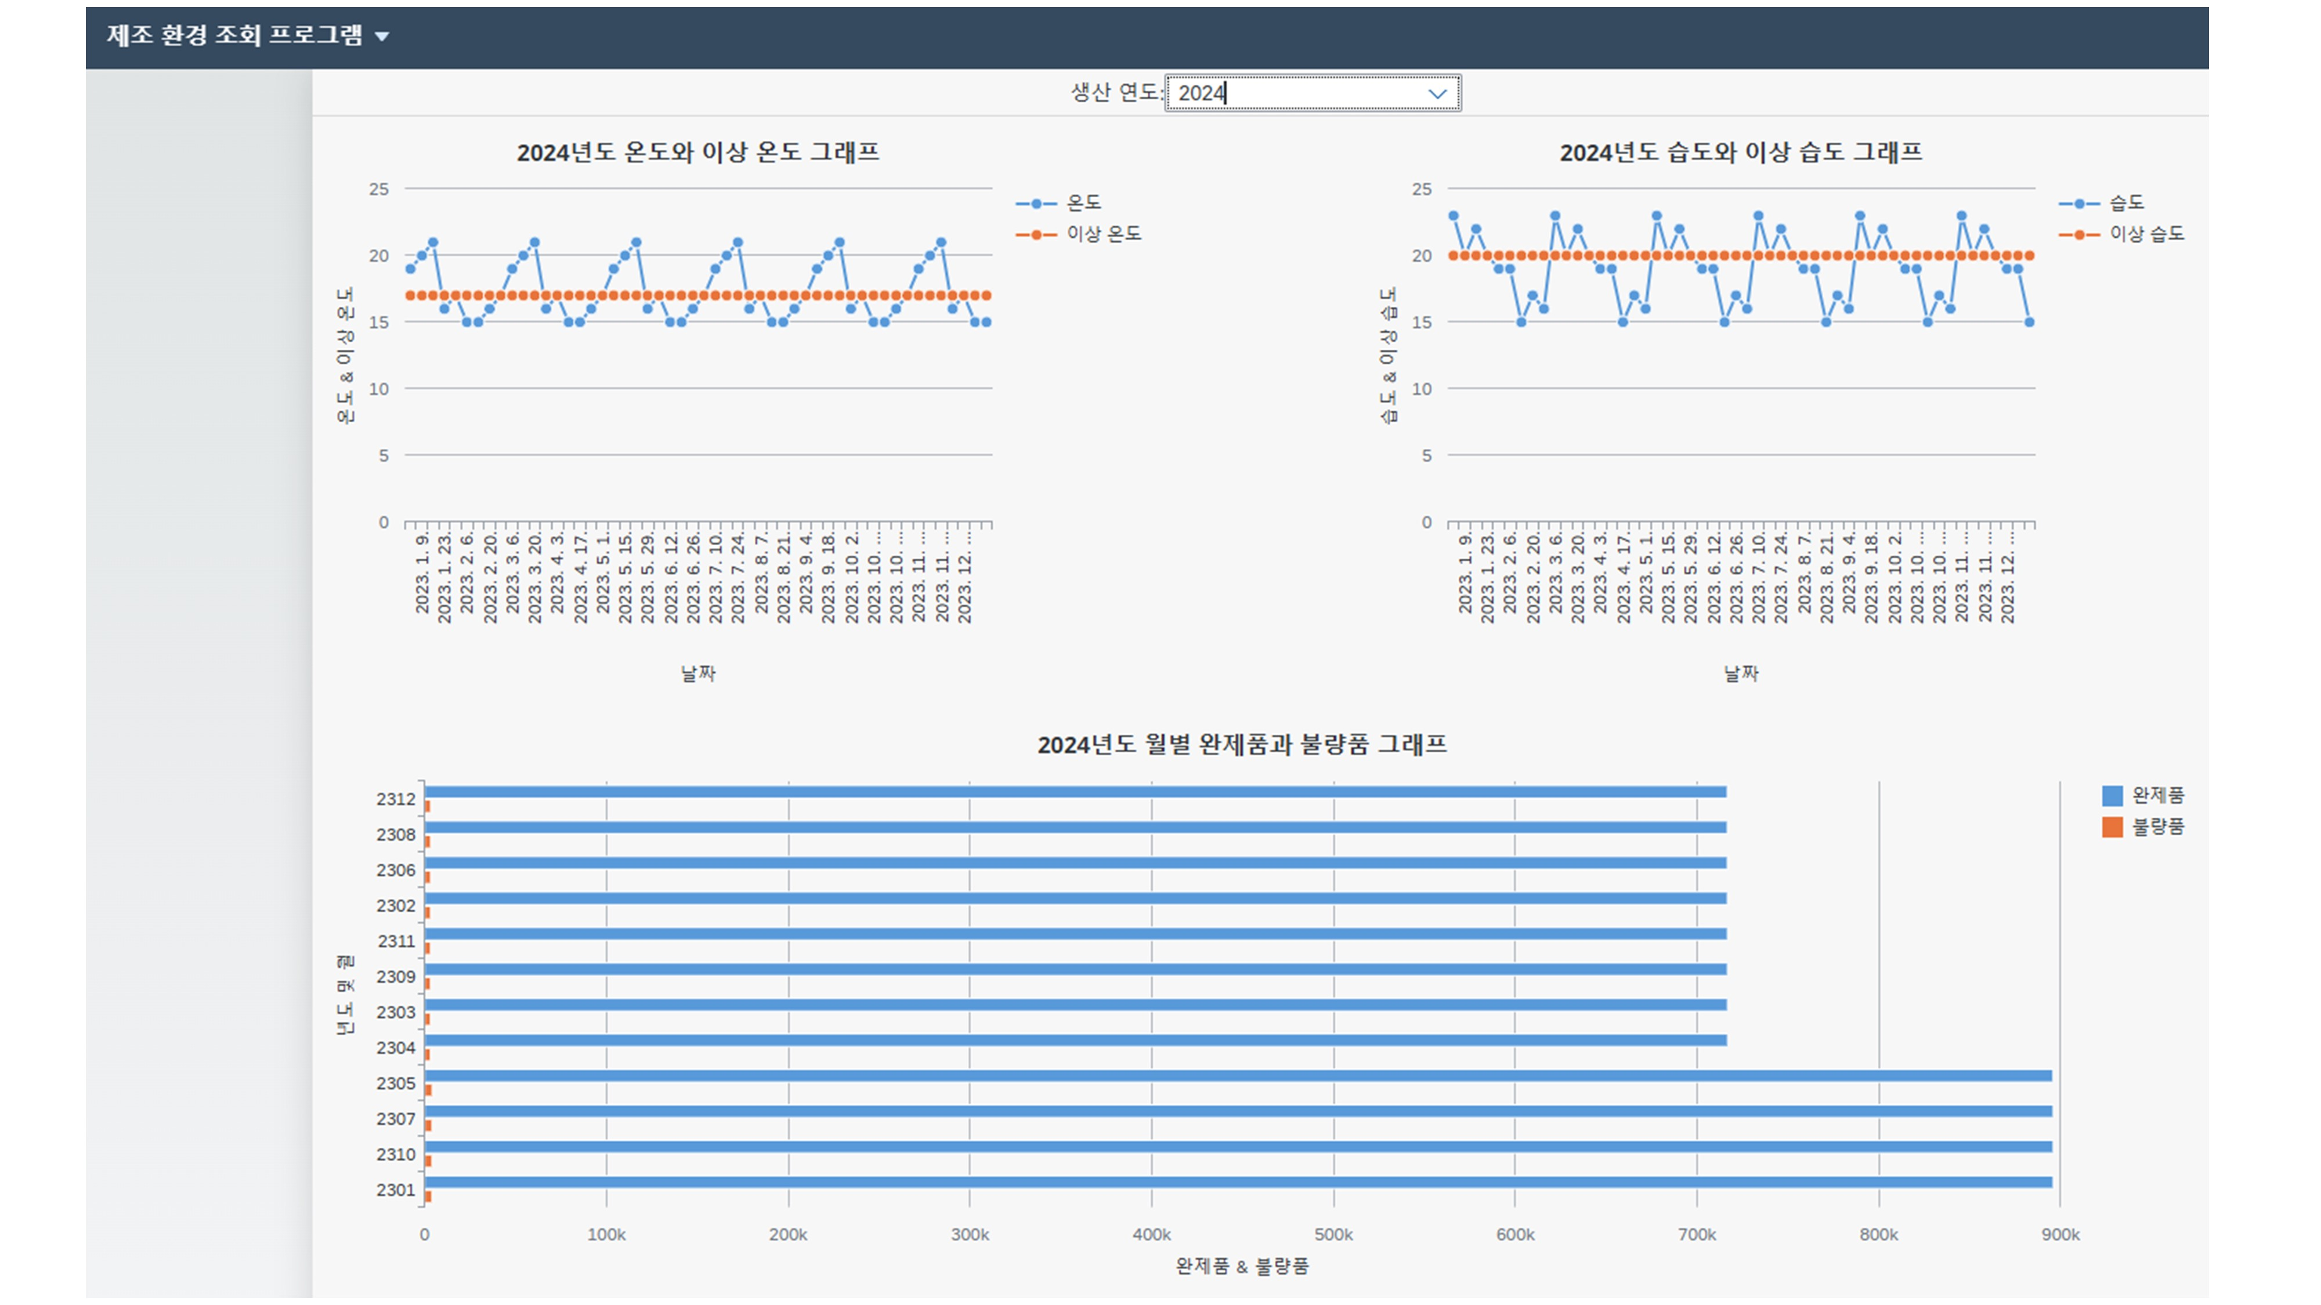
기능/개요 | 제조 환경 조회 | 프로그램명 | 제조 환경 조회 프로그램 | T-CODE |  | 팀명 | 보리보리 SAP
설계자 | 김재하 |  |  |  |  | 모듈 | PP
개발자 | 김건희 | 작성일 | 2024. 12. 04 | 개발완료일자 | 2024. 12 .02 | 개발언어 | FIORI
스토리보드 |  |  |  | 화면레이아웃
1. Description
프로그램 설명 : 제조 환경 조회 프로그램
년도에 따른 온도, 습도, 불량품/완제품 차트 표시
2. Tables
검수 관리 테이블 (ZTBPP0040)

